Slide 1
Piirtopeli

Slide 2

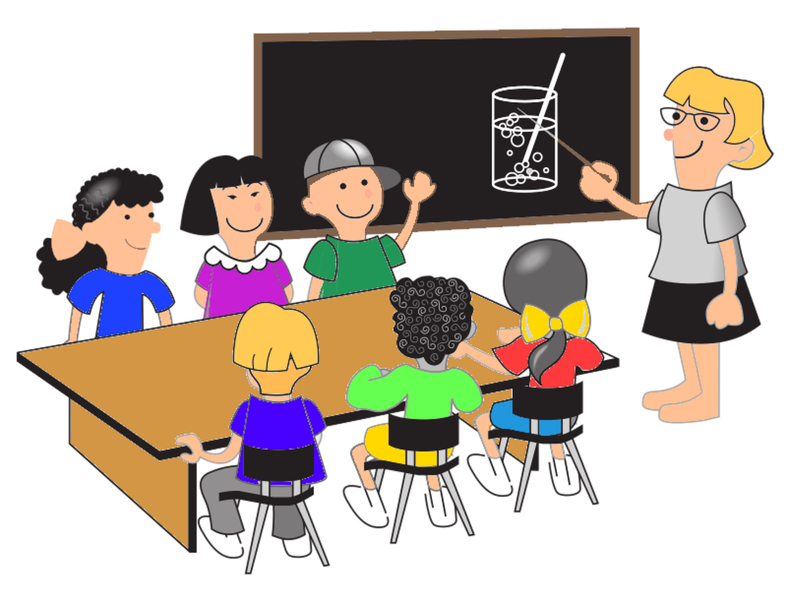
Peliä pelataan pareittain.
Toinen parista (A) on selkä tauluun päin ja toinen parista (B) katsoo taululle.
Taululla näytetään kuva.
B kertoo SUOMEKSI mitä kuvassa näkyy. A piirtää kuvan sen perusteella, mitä B kertoo.
Parilla on 1 minuutti ja 30 sekuntia aikaa piirtää kuva.
1 minuutti 30 sekuntia
A
A
A
B
B
B

Slide 3
Missä jokin sijaitsee kuvassa?
Vasemmalla ylhäällä | Keskellä ylhäällä | Oikealla ylhäällä
Vasemmalla keskellä | Keskellä | Oikealla keskellä
Vasemmalla alhaalla | Keskellä alhaalla | Oikealla alhaalla

Slide 4
Esimerkkikuva
Miten kuvailisit tätä kuvaa?

Slide 5


Slide 6
1. kuva

Slide 8
2. kuva

Slide 9


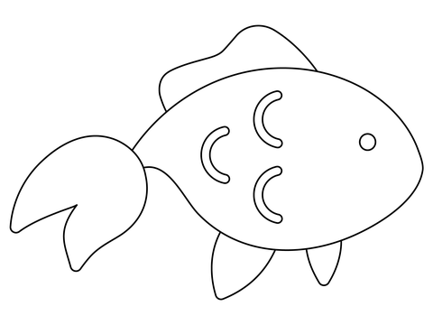

Slide 10
3. kuva

Slide 11

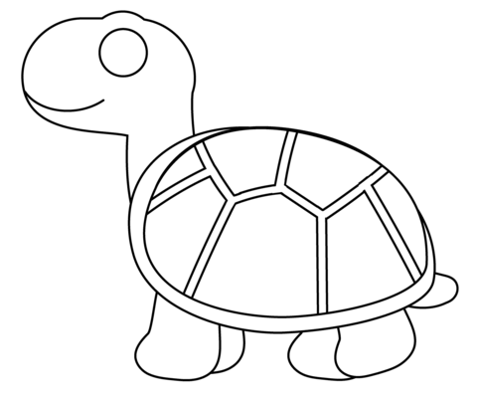

Slide 12
4. kuva

Slide 13


Slide 14
5. kuva

Slide 15

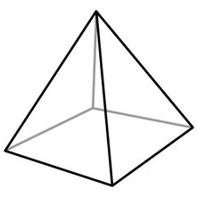

Slide 16
6. kuva

Slide 17



Slide 18
7. kuva

Slide 19
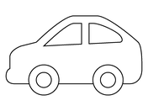


Slide 20
8. kuva

Slide 21


Slide 22
9. kuva

Slide 23




Slide 24
10. kuva

Slide 25


